Slide 1
SAAS前端界面
2017年3月16日

Slide 2
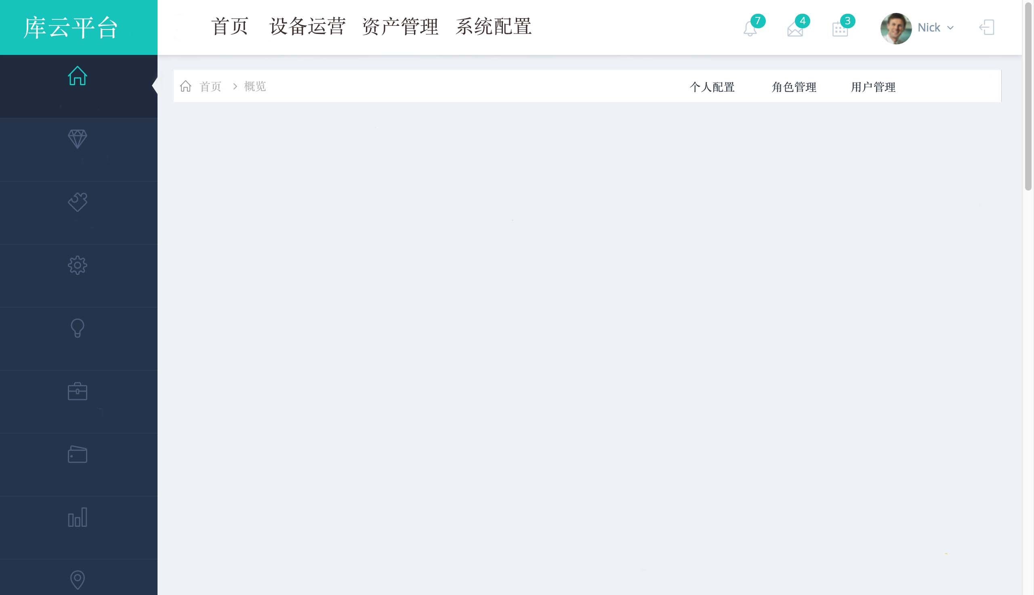
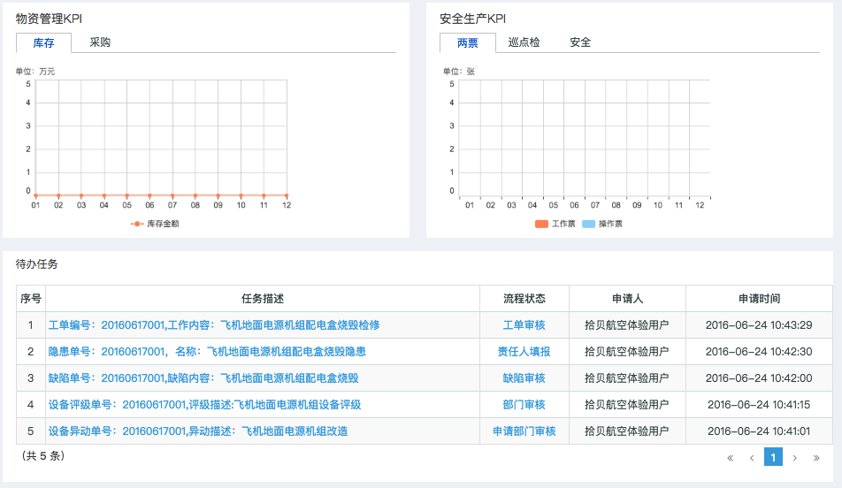
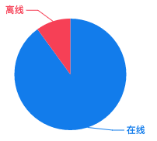
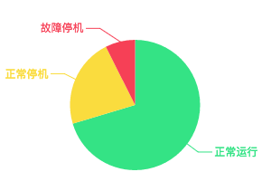
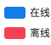
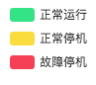
设备状态
维保提醒
序号 | 设备编号 | 设备名称 | 上次维保日期 | 设备维保周期
1
2
3
活跃报警
报警内容
设备编号
设备名称
报警时间

Slide 3
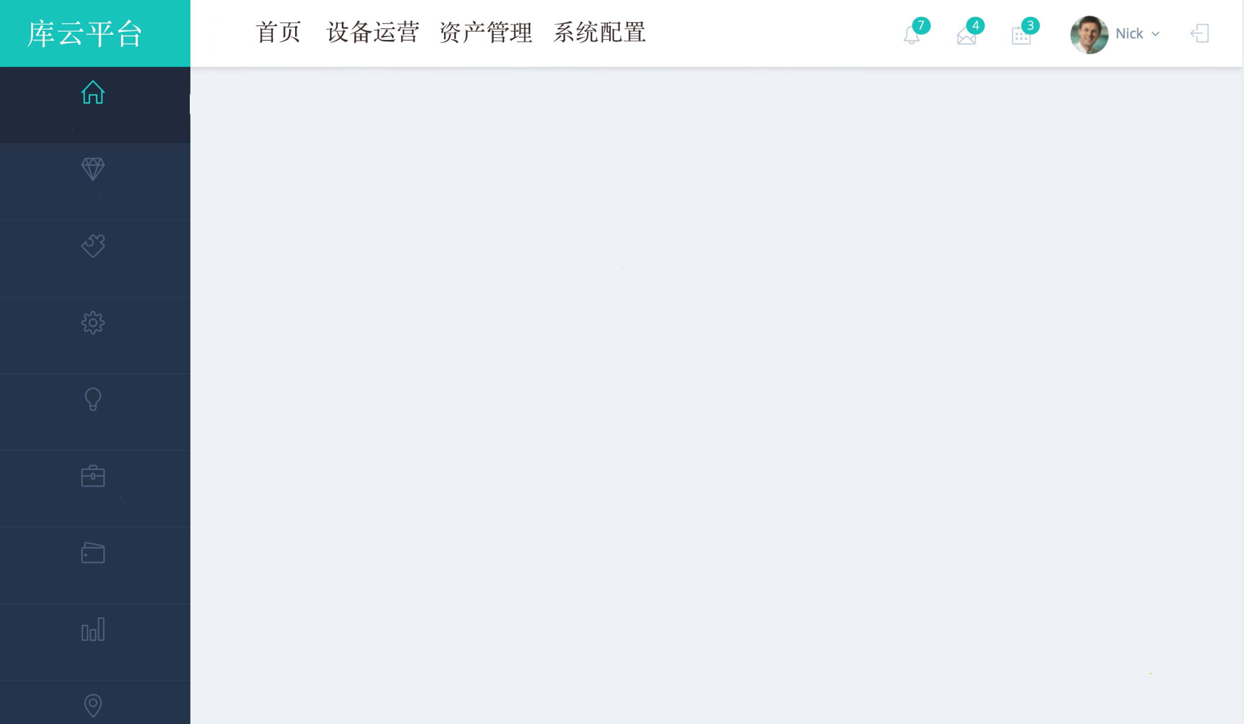



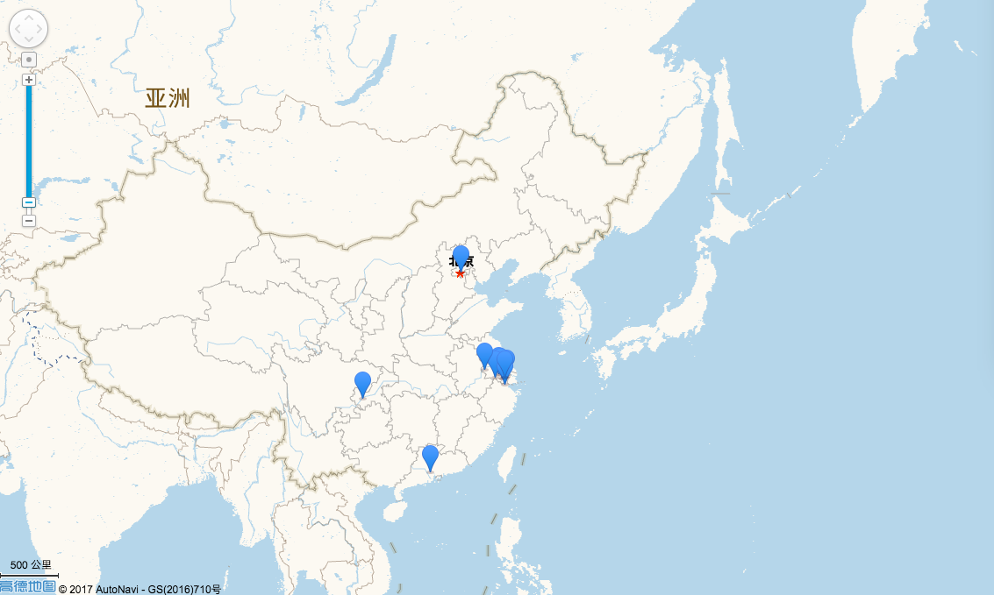
设备监控
站点模式
报警中心

Slide 4
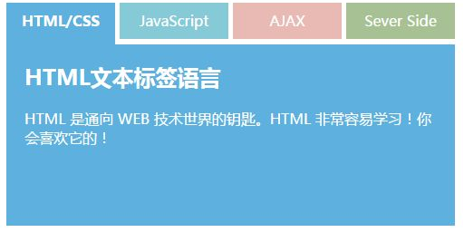






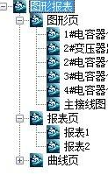
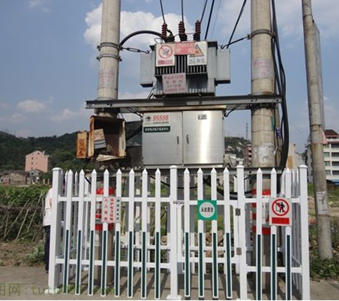
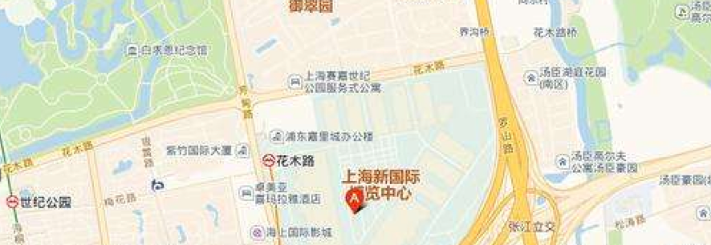
设备监控
搜索
设备概况
运行监控
数据曲线
数据报表
维保记录
历史工单
地图模式
设备名称 | XXUSB
设备编号 | 87668
设备序列号 | VGDfnimuf7y8
设备模型 | Moxialin Vire
设备型号 | XUP10298
出厂日期 | 2016-10-21
投产日期 | 2017-01-01
质保结束日期 | 2018-01-01
设备所属单位 | cnsoiehowie
报警中心

Slide 5
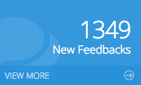
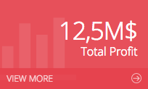

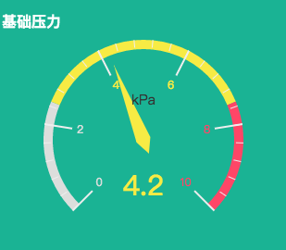




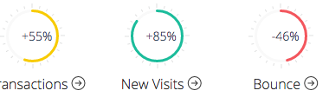
报警中心
搜索
设备概况
运行监控
数据曲线
数据报表
维保记录
历史工单
地图模式
设备监控

Slide 6
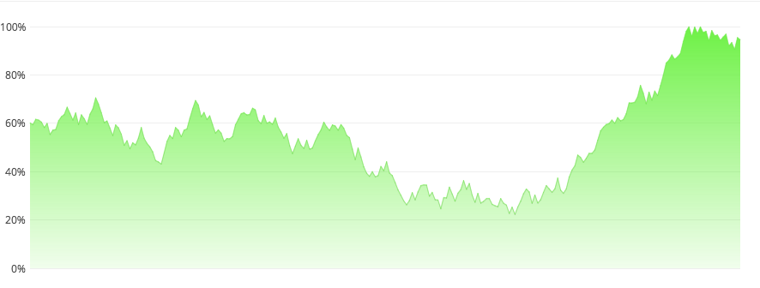
设备监控
搜索
设备概况
运行监控
数据曲线
数据报表
维保记录
历史工单
地图模式
报警中心
最近24小时 电压曲线图
选择时间
最近24小时
选择参数
电机功率

Slide 7
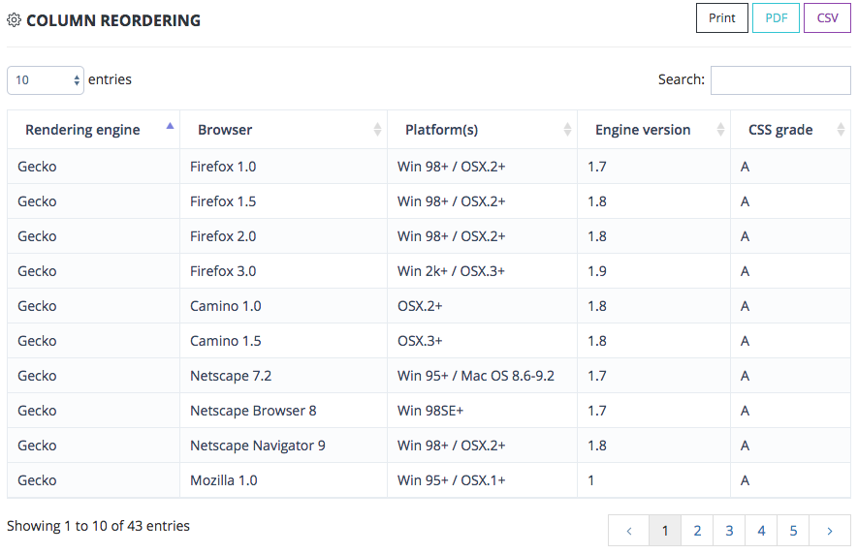
设备监控
搜索
设备概况
运行监控
数据曲线
数据报表
维保记录
历史工单
地图模式
最近24小时 电压数据报表
报警中心
选择时间
最近24小时
选择参数
电机功率

Slide 8
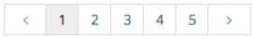
设备监控
搜索
设备概况
运行监控
数据曲线
数据报表
维保记录
历史工单
地图模式
报警中心
搜索
序号 | 维保日期 | 配件编号 | 配件名称 | 维保原因 | 维保内容 | 操作人
1
2
3
4
5
6
7
8
9
10

Slide 9
设备监控
搜索
设备概况
运行监控
数据曲线
数据报表
维保记录
历史工单
地图模式
报警中心
搜索
序号 | 工单号 | 工单名称 | 工单描述 | 创建日期 | 接收日期 | 完成日期 | 当前处理人
1
2
3
4
5
6
7
8
9
10

Slide 10
设备监控
活跃报警
历史报警
报警中心
设备编号：默认
设备名称：默认
报警等级：默认
筛选
序号 | 报警时间 | 设备编号 | 设备名称 | 报警内容 | 报警等级 | 报警状态 | 操作
1 | 2017-03-10 12：23：00 | CXO998 | 设备1 | 超出阈值 | 高 | 未确认
2 | 2017-03-10 12：23：00 | XSD889 | 设备2 | 高温 | 中 | 未确认
3 | 2017-03-10 12：23：00 | SF76GN | 设备3 | 高压 | 高 | 未确认
确认
确认
确认
备制造商不能确认报警，设备用户能确认报警

Slide 11

设备监控
活跃报警
历史报警
报警中心
设备编号：默认
设备名称：默认
报警等级：默认
筛选
起始时间：
2017-03-14 12:23:11
结束时间：
2017-03-14 12:23:11
序号 | 报警时间 | 设备编号 | 设备名称 | 报警内容 | 报警等级 | 报警状态 | 操作
1 | 2017-03-10 12：23：00 | CXO998 | 设备1 | 超出阈值 | 高 | 未确认
2 | 2017-03-10 12：23：00 | XSD889 | 设备2 | 高温 | 中 | 未确认
3 | 2017-03-10 12：23：00 | SF76GN | 设备3 | 高压 | 高 | 未确认

Slide 12


设备管理
创建设备模型
添加设备
设备接入
设备维保
备品备件
工单管理

Slide 13

设备管理
资产管理
设备管理
设备模型管理
设备维保
搜索
序号 | 模型名称 | 模型编号
1 | 模型1 | CXO998
2 | 模型2 | XSD889
3 | 模型3 | SF76GN
备品备件
工单管理
（添加 编辑 删除模型 见下一页）

Slide 14
创建设备模型
设备参数
（edit与Duplicate嵌入到表格中） 此处参照thingworx

Slide 15
设备管理
创建设备模型
添加设备
设备接入
设备维保
备品备件
工单管理

Slide 16
设备管理
资产管理
设备管理
添加设备
设备维保
序号 | 设备名称 | 设备编号
1 | 设备1 | CXO998
2 | 设备2 | XSD889
3 | 设备3 | SF76GN
备品备件
工单管理

Slide 17

添加设备
设备管理
资产管理
设备管理
设备模型管理
设备名称：
设备编号：
设备维保
设备序列号：
序号 | 模型名称 | 模型编号
1 | 模型1 | CXO998
2 | 模型2 | XSD889
3 | 模型3 | SF76GN
设备模型：
模型1
备品备件
设备图片：
工单管理
设备位置：经度 纬度
点我选取
设备用户：
Loser
出厂日期：
投产日期：
质保开始日期：
质保结束日期：
维保周期：
2 weeks
取消
添加

Slide 18
设备管理
创建设备模型
添加设备
设备接入
设备维保
备品备件
工单管理

Slide 19
设备管理
资产管理
设备管理
设备接入
设备维保
备品备件
工单管理

Slide 20
设备管理
设备维保
此处添加筛选条件，此为示例
序号 | 维保日期 | 设备编号 | 设备名称 | 配件编号 | 配件名称 | 维保原因 | 维保内容 | 操作人
1 | 2017-03-06 | CXO998
2 | 2017-03-11 | XSD889
3 | 2017-03-15 | SF76GN
备品备件
工单管理

Slide 21
设备维保
设备管理
配件类别
配件入库
配件出库
备品备件
工单管理

Slide 22
设备维保
设备管理
备品备件
工单管理
出库入库操作在表格中添加操作按钮 该部分参照thinglinx

Slide 23
设备维保
设备管理
备品备件
工单管理

Slide 24
设备管理
设备维保
备品备件
工单管理
以下页面结构参照网易七鱼 https://test00.qiyukf.com/worksheet/admin/wait/
用户名： test00@qq.com
密码： 123456

Slide 25
设备管理
设备维保
备品备件
工单管理
在我受理的工单列表中，点击工单，跳转到工单处理页面（下一页）

Slide 26
设备管理
设备维保
工单信息的内容不全，具体请参照朱工的说明
备品备件
工单类型：保养工单
设备： 设备000X1
工单管理
工单状态
创建 处理 完成 关闭
接单
点击 接单 后 工单状态改为处理 工单详情页面添加工单处理内容

Slide 27
设备管理
设备维保
备品备件
工单类型：保养工单
设备： 设备000X1
工单管理
工单状态
创建 处理 完成 关闭

Slide 28
设备管理
对于完成状态的订单，只有创建者和管理员才能具备关闭的权限
设备维保
备品备件
工单类型：保养工单
设备： 设备000X1
工单管理
工单状态
创建 处理 完成 关闭
关闭工单

Slide 29
设备管理
订单关闭状态 只能查看不能回复
设备维保
备品备件
工单类型：保养工单
设备： 设备000X1
工单管理
工单状态
创建 处理 完成 关闭

Slide 30
设备管理
设备维保
备品备件
工单管理

Slide 31
设备管理
设备维保
备品备件
工单管理

Slide 32
设备管理
设备维保
备品备件
工单管理

Slide 33
设备管理
设备维保
备品备件
工单管理
创建工单 弹框输入参数 此为示例

Slide 34

个人配置
系统配置
个人配置
个人信息
权限管理
用户名： CSNICNSIO
头像：
登录账号： 00987
身份角色： 用户组1
手机号码： 18888888888
邮箱地址： test@test.com
接受短信通知： 是
网关信息
客户管理
提醒设置

Slide 35
个人配置
系统配置
个人配置
安全设置
密码修改
手机绑定
权限管理
网关信息
客户管理
提醒设置

Slide 36
个人配置
系统配置
个人配置
安全设置
密码修改
手机绑定
权限管理
网关信息
客户管理
点我绑定
提醒设置

Slide 37
个人配置
系统配置
个人配置
安全设置
密码修改
手机绑定
权限管理
网关信息
客户管理
提醒设置

Slide 38
个人配置
系统配置
个人配置
安全设置
密码修改
手机绑定
权限管理
网关信息
客户管理
提醒设置

Slide 39
个人配置
系统配置
个人配置
安全设置
密码修改
手机绑定
权限管理
网关信息
客户管理
原手机号码：
新手机号码：
提醒设置

Slide 40
个人配置
权限管理
网关信息
客户管理
提醒设置
角色管理参照普奥云
http://demo.proudsmart.com
账号 fangyuan 密码 abc123

Slide 41
个人配置
权限管理
用户名 | 用户密码 | 用户角色 | 是否授权 | 其否启用
网关信息
客户管理
提醒设置
1 用户可以编辑和删除
2 可以给未授权的用户授权（绑定角色）
3 可以创建用户 （ 弹出框 ，指定 姓名 密码 角色）

Slide 42
个人配置
+ 新建网关
权限管理
网关名称 | 网关序列号 | 网关密码 | 操作
网关信息
客户管理
提醒设置

Slide 43
个人配置
+ 新建客户
权限管理
客户名称 | 客户地址 | 客户姓名 | 电话
网关信息
客户管理
提醒设置
1 客户列表 可以新增 编辑 删除

Slide 44
个人配置
系统配置
提醒设置
维保提醒设置
权限管理
维保提醒时间： 30 天
设置
网关信息
客户管理
提醒设置

Slide 45
设备管理
资产管理
备品备件
配件类别
设备维保
备品备件
工单管理

Slide 46
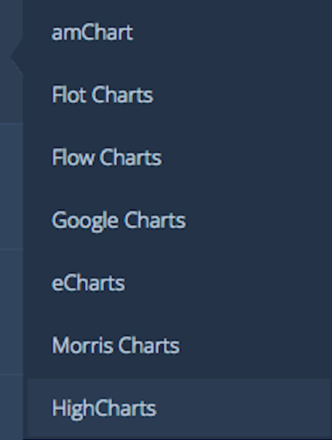


站点地图

